Slide 1
Introduction au portail de documents électroniques de la crtespf

Slide 2
Dans le cadre de la modernisation de ses processus de gestion de l’information, la Commission des relations de travail et de l’emploi dans le secteur public fédéral (CRTESPF) a mis sur pied un portail de transmission des documents afin de faciliter l’échange d’information dans le cadre de ces procédures.
Le portail de transmission des documents vous permettra entre autres de partager des documents volumineux sans avoir à les diviser en plusieurs envois et de partager en temps réel des documents électroniques durant une audience.
Introduction au portail de documents électroniques de la crtespf

Slide 3
INSCRIPTION AU PORTAIL DE DOCUMENTS ÉLECTRONIQUES
Pour vous inscrire, veuillez vous rendre sur ce site Web :
https://edocsportal-portaildoc.fpslreb-crtespf.gc.ca/
portail de documents électroniques Inscription

Slide 4
INSCRIPTION AU PORTAIL DE DOCUMENTS ÉLECTRONIQUES
CONNEXION
Une fois rendu sur la page de Connexion, cliquer sur Inscrivez-vous.
portail de documents électroniques Inscription
Note : Le processus d’inscription ne doit être fait qu’une seule fois. Si vous avez déjà un compte, allez à la diapositive 9.

Slide 5
INSCRIPTION AU PORTAIL DE DOCUMENTS ÉLECTRONIQUES
Prochaine étape, remplir les champs obligatoires marqués d’étoiles rouges.
portail de documents électroniques inscription

Slide 6
INSCRIPTION AU PORTAIL DE DOCUMENTS ÉLECTRONIQUES
Complétez les champs obligatoires annotés par un astérisque rouge
Cliquez sur S’inscrire une fois que toutes les informations sont complétées.
portail de documents électroniques inscription

Slide 7
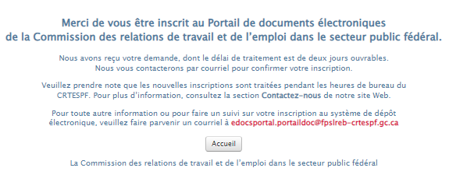
INSCRIPTION AU PORTAIL DE DOCUMENTS ÉLECTRONIQUES
CONFIRMATION DE L’INSCRIPTION
Une page de confirmation vous informant que la demande d’inscription est en traitement s’affichera et un courriel vous sera envoyé.
portail de documents électroniques inscription

Slide 8
INSCRIPTION AU PORTAIL DE DOCUMENTS ÉLECTRONIQUES
COURRIEL DE CONFIRMATION
Vous recevrez un courriel indiquant que votre inscription est approuvée et vous aurez un accès complet au Portail de documents électroniques.
Vous pouvez maintenant cliquer sur Connexion pour récupérer des documents.
portail de documents électroniques inscription
<edocsportal.portaildoc@fpslreb-crtespf.gc.ca> Date: Sat, Mar 18, 2023, 8:01 p.m. Subject: eDocuments Portal profile approval / Inscription au Portail de documents électroniques approuvée
Votre inscription au Portail de documents électroniques a été approuvée.
Vous pouvez maintenant accéder au système sécurisé du Portail de documents électroniques en utilisant l’adresse de courriel et le mot de passe fournis au moment de votre inscription. Veuillez cliquer sur le lien ci-dessous pour accéder au Portail de documents électroniques :
Connexion au Portail de documents électroniques

Slide 9
COMMENT TRANSMETTRE VOS DOCUMENTS
Vous pouvez télécharger des documents en cliquant sur le bouton TÉLÉCHARGER des documents sur la page d’accueil du Portail de documents électroniques.
portail de documents électroniques transmission des documents
Note:
Du soutien est offert durant les heures de bureau, soit du lundi au vendredi de 8 h à 16 h (heure de l’Est), sauf les jours fériés. Vous pouvez communiquer avec nous à edocsportal.portaildoc@fpslreb-crtespf.gc.ca
Les documents envoyés seront traités durant les heures de bureau, soit du lundi au vendredi de 8 h à 16 h (heure de l’Est), sauf les jours fériés.

Slide 10
COMMENT TRANSMETTRE VOS DOCUMENTS (suite)
Sélectionnez l’événement pour lequel vous voulez transmettre des documents.
portail de documents électroniques transmission des documents

Slide 11
COMMENT TRANSMETTRE VOS DOCUMENTS (suite)
Cliquez sur le bouton Choisir un fichier pour rechercher le(s) document(s) à joindre à votre soumission – choisir un document un à la fois.
Sélectionnez le Type de document approprié dans le menu déroulant.
Cliquez sur Joindre
portail de documents électroniques transmission des documents

Slide 12
COMMENT TRANSMETTRE VOS DOCUMENTS (suite)
Passez en revue la votre liste de documents.
Vous pouvez supprimer des documents de la liste en décochant la case Sélection située à la droite du document.
portail de documents électroniques transmission des documents

Slide 13
COMMENT TRANSMETTRE VOS DOCUMENTS (suite)
Une espace est disponible pour inclure un message, si vous le jugez nécessaire.
Cette étape est facultative.
portail de documents électroniques transmission des documents

Slide 14
COMMENT TRANSMETTRE VOS DOCUMENTS (suite)
Cochez la case de confirmation des conditions d’utilisation.
Cliquez sur le bouton Télécharger pour télécharger votre ou vos documents sur le Portail de documents électroniques.
portail de documents électroniques transmission des documents
Remarque : Si vous cliquez sur le bouton « Annuler » de la page « TÉLÉCHARGER des documents », toutes les informations saisies sur cette page seront supprimées et vous serez redirigé vers la page d’accueil du Portail de documents électroniques.

Slide 15
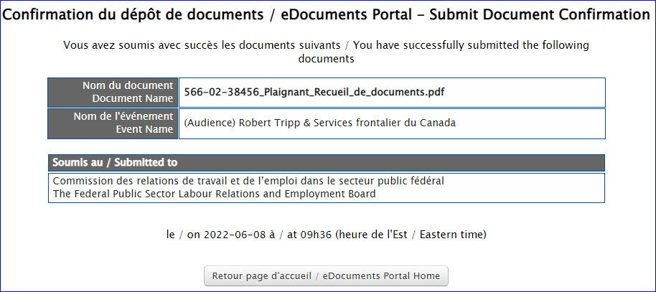
COMMENT TRANSMETTRE VOS DOCUMENTS (suite)
PAGE DE CONFIRMATION
Après avoir téléchargé votre ou vos documents, une page de confirmation énumérant les documents que vous avez téléchargés sur le Portail et indiquant que la date et l'heure de transmission s'affichera.
portail de documents électroniques transmission des documents

Slide 16
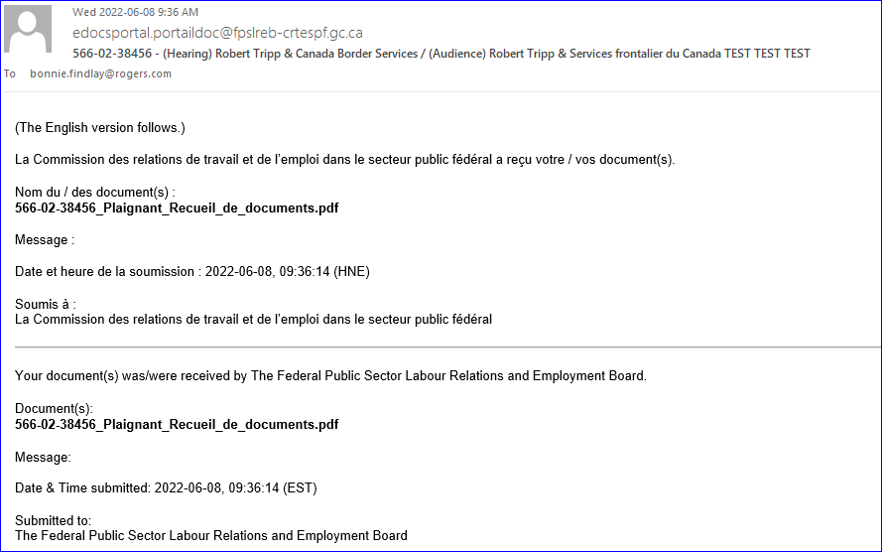
COMMENT TRANSMETTRE VOS DOCUMENTS (suite)
COURRIEL DE CONFIRMATION
Un courriel de confirmation vous sera envoyé une fois les documents reçus.
portail de documents électroniques transmission des documents

Slide 17
COMMENT Récupérer vos documents
La fonctionnalité RÉCUPÉRER des documents permet aux utilisateurs dûment inscrits de récupérer les documents liés aux événements auxquels ils participent.
Seuls les utilisateurs avec un profil approuvé et associés à un événement spécifique peuvent accéder aux documents qui sont disponibles pour récupération.
portail de documents électroniques récupération des documents
Les droits d’accès sont attribués aux utilisateurs en fonction de chaque événement.
Note : La liste qui apparaîtra à l’écran comprend l’ensemble des documents disponibles pour tous les événements. Cependant, vous n’aurez accès qu’aux documents qui se rapportent à votre événement.

Slide 18
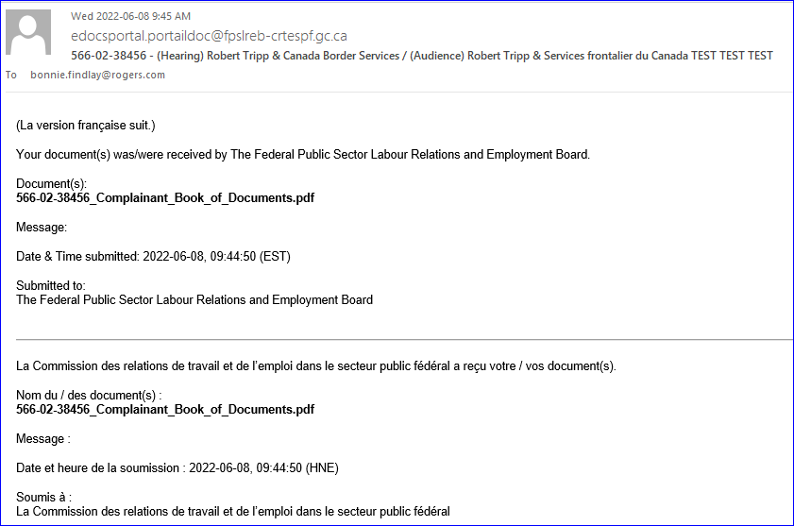
COMMENT Récupérer vos documents (suite)
COURRIEL DE CONFIRMATION
Une notification par courriel est envoyée chaque fois qu’un document est disponible pour récupération.(voir ci-dessous)
portail de documents électroniques récupération des documents

Slide 19
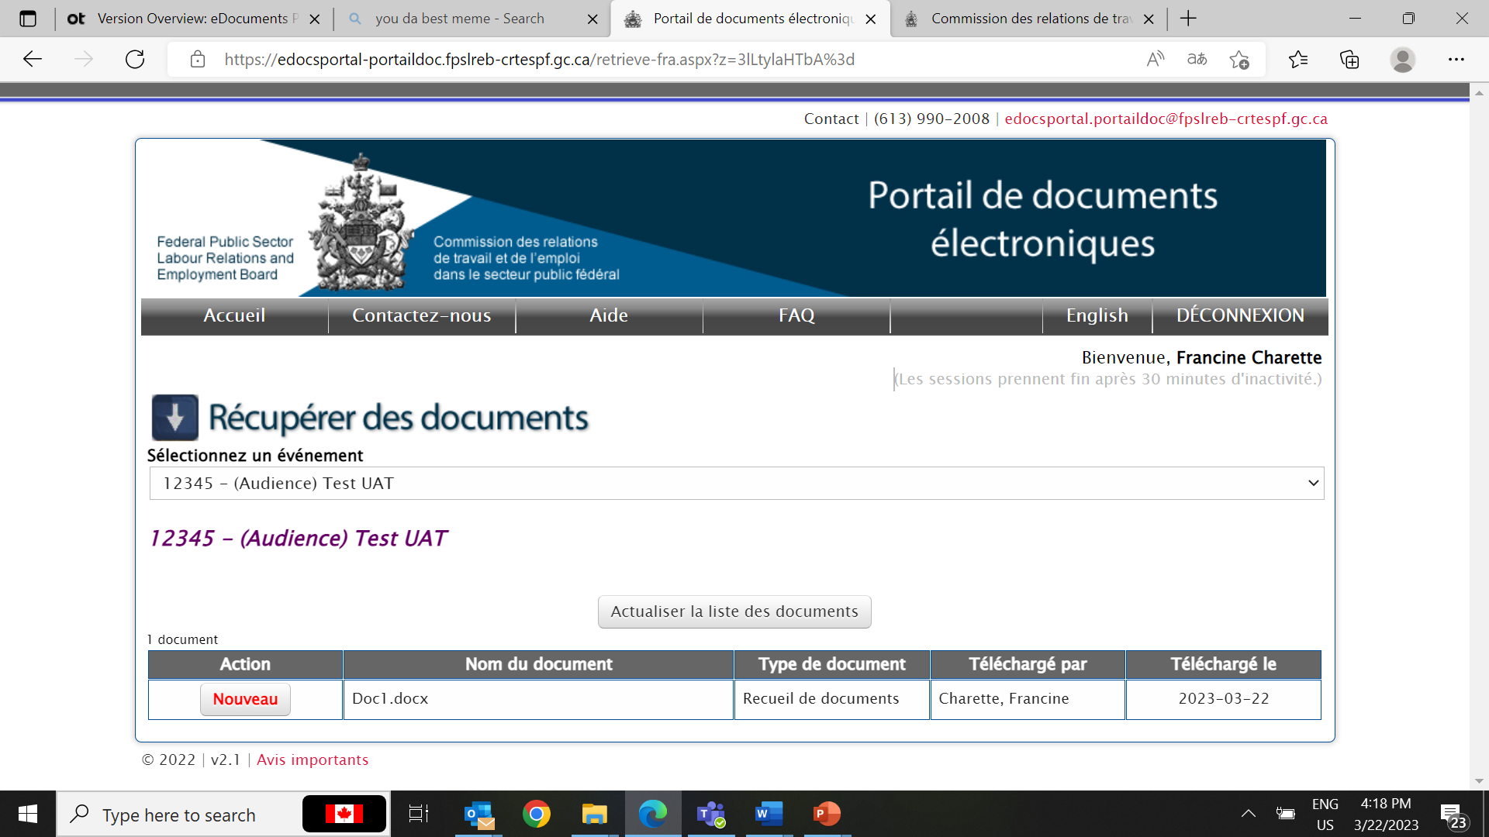
COMMENT RÉCUPÉRER VOS DOCUMENTS (suite)
Cliquez sur le bouton RÉCUPÉRER des documents de la page d’accueil du Portail de documents électroniques.
portail de documents électroniques récupération des documents
Sélectionnez l'événement pour lequel vous souhaitez récupérer des documents.
Sélectionnez le document

Slide 20
COMMENT récupérer DES DOCUMENTS (suite)
Pour examiner un document pour la première fois, cliquez sur le bouton Nouveau situé à gauche du nom du document.
portail de documents électroniques récupération des documents

Slide 21
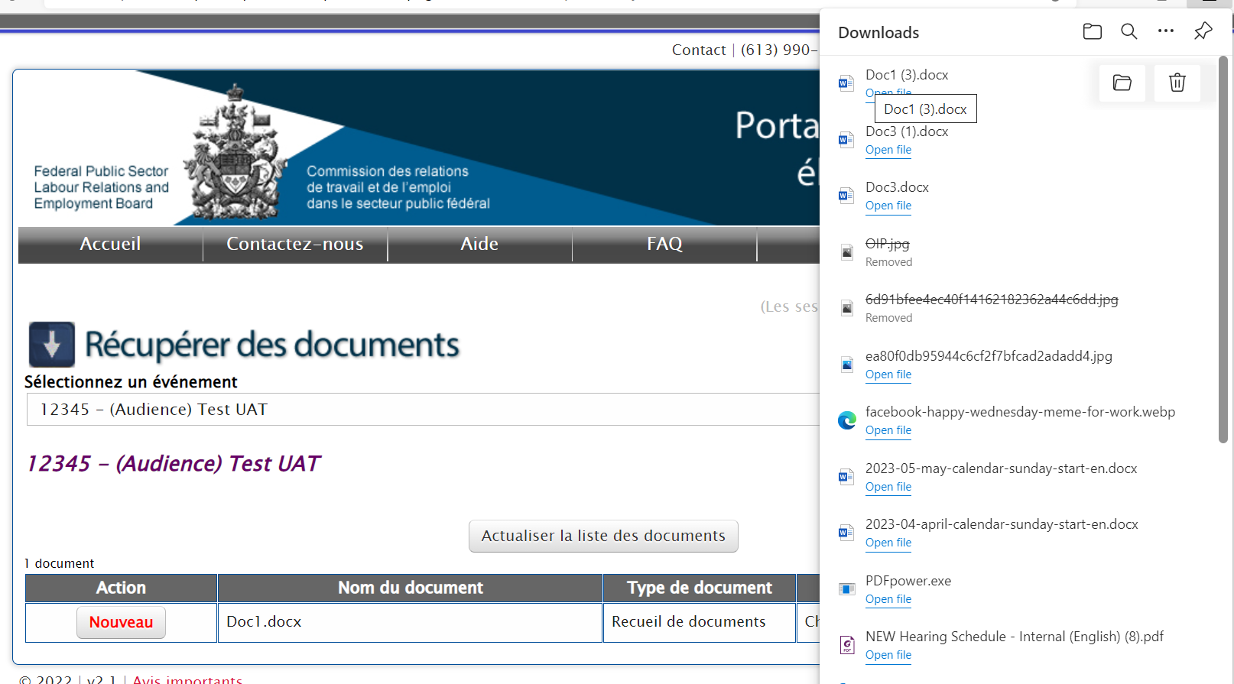
COMMENT RÉCUPÉRER DES DOCUMENTS (suite)
Le document apparaîtra soit en haut à droite ou en bas à gauche de l'écran de votre ordinateur. Cliquez sur le document pour l'ouvrir.
portail de documents électroniques récupération des documents

Slide 22
COMMENT RÉCUPÉRER lES DOCUMENTS récupérés auparavant
portail de documents électroniques récupération des documents
Cliquez sur le bouton Récupéré situé à gauche du nom du document.
Reportez-vous à la section Nouveau sur la diapo précédente pour examiner et télécharger le document.

Slide 23
Fin de la PRéSENTATION
portail de documents électroniques communiquez avec nous
Pour de l’aide, communiquer avec nous à
edocsportal.portaildoc@fpslreb-crtespf.gc.ca
Note: Le soutien technique et le traitement des documents seront disponibles pendant les heures de bureau, soit du lundi au vendredi de 8 h à 16 h (heure de l’Est), sauf les jours fériés.

